Slide 1
UTPL
Dirección General de Tecnologías de la
Información y Transformación Digital
PRÁCTICUM INTERNO · LÍNEA DE DATOS
Pipeline de datos del
macroentorno ecuatoriano
De un tablero manual a un pipeline reproducible: limpieza, modelo relacional
y dashboard analítico en Power BI.
Reto de las 7 semanas · Línea 03 — Ingeniería de Datos
Anderstone Paccha · 4.º Ciclo · DGTITD — UTPL · Exposición Final 2026

Slide 2
01 / LA PROBLEMÁTICA
Un tablero manual que nadie podía actualizar
El Tablero Macroentorno de la UTPL integra indicadores económicos y laborales — pero su mantenimiento dependía de personas, no de un proceso.
9
1
FUENTES PÚBLICAS
PUNTO DE FALLA
BCE, MINEDUC, Supercías y más, integradas en un solo modelo.
El conocimiento vivía en personas — no era reproducible ni escalable.
EL RETO
Construir un pipeline reproducible — Bronze → Silver → Gold — capaz de responder 3 preguntas analíticas del macroentorno ecuatoriano en un dashboard de Power BI.
PRÁCTICUM INTERNO · INGENIERÍA DE DATOS · UTPL
EXPOSICIÓN FINAL 2026

Slide 3
02 / ARQUITECTURA
Arquitectura medallón: Bronze → Silver → Gold
Cada capa tiene una responsabilidad clara — de datos crudos a vistas listas para análisis.
BRONZE
SILVER
GOLD
Datos crudos
Modelo relacional
Vistas analíticas
Excel / CSV de fuentes públicas
Limpieza con Python + pandas
4 vistas calculadas
→
→
Export Oracle del RPA (2,3 GB)
Base SQLite normalizada
Listas para consumo en Power BI
Sin transformar, tal como llegan
7+ tablas: dim_ y fact_
Responden las 3 preguntas clave
PRÁCTICUM INTERNO · INGENIERÍA DE DATOS · UTPL
EXPOSICIÓN FINAL 2026

Slide 4
02 / STACK TECNOLÓGICO
Stack e integración con RPA
1
Python + pandas
Limpieza y transformación de las 9 fuentes.
RETO RESUELTO
2,3 GB de export Oracle, sin motor Oracle disponible
2
SQLite
Base relacional del alcance de 4.º ciclo.
El RPA entrega los datos como un export nativo de Oracle. Instalar el motor no era viable dentro del alcance del reto.
3
Power BI
Dashboard con 3 páginas analíticas.
SOLUCIÓN
Parser propio en streaming que extrae 8 indicadores directamente del archivo, sin cargarlo completo en memoria ni instalar Oracle.
4
Parser propio en Python
Integración directa con la salida del RPA.
PRÁCTICUM INTERNO · INGENIERÍA DE DATOS · UTPL
EXPOSICIÓN FINAL 2026

Slide 5
02 / MODELO DE DATOS
De 9 fuentes a un modelo relacional limpio
Tablas de dimensión y de hechos en Silver; vistas ya calculadas en Gold, listas para Power BI.
SILVER
GOLD
Tablas relacionales
Vistas analíticas
dim_ubicacion
gold_tendencia_pib
dim_periodo
Evolución del PIB real 2000–2025
fact_pib
gold_wti_promedio_movil
fact_empresas
Precio del petróleo y riesgo país
fact_bachilleres
gold_provincia_empresas
VAB y empresas activas por provincia
fact_indicadores_macro
gold_relacion_bachilleres_empresas
+ 1 tabla adicional
Ratio bachilleres / empresa activa
PRÁCTICUM INTERNO · INGENIERÍA DE DATOS · UTPL
EXPOSICIÓN FINAL 2026

Slide 6
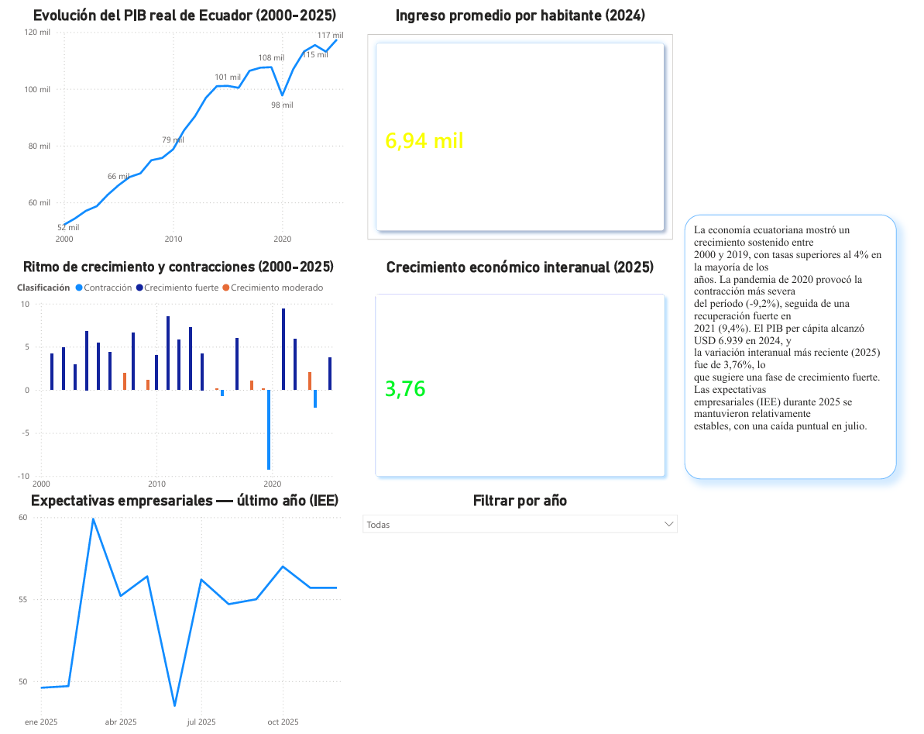
03 / DASHBOARD — PREGUNTA 1
¿Cómo evoluciona el macroentorno económico?
Vista general: PIB real, ingreso por habitante, ritmo de crecimiento y expectativas empresariales.
INSIGHT
El PIB creció de 52 mil a 117 mil millones (2000–2025), con una contracción marcada en 2020.
6,94 mil
Ingreso promedio 2024
3,76 %
Crecimiento interanual 2025
117 mil M.
PIB real, último dato
PRÁCTICUM INTERNO · INGENIERÍA DE DATOS · UTPL
P1 · MACROENTORNO

Slide 7
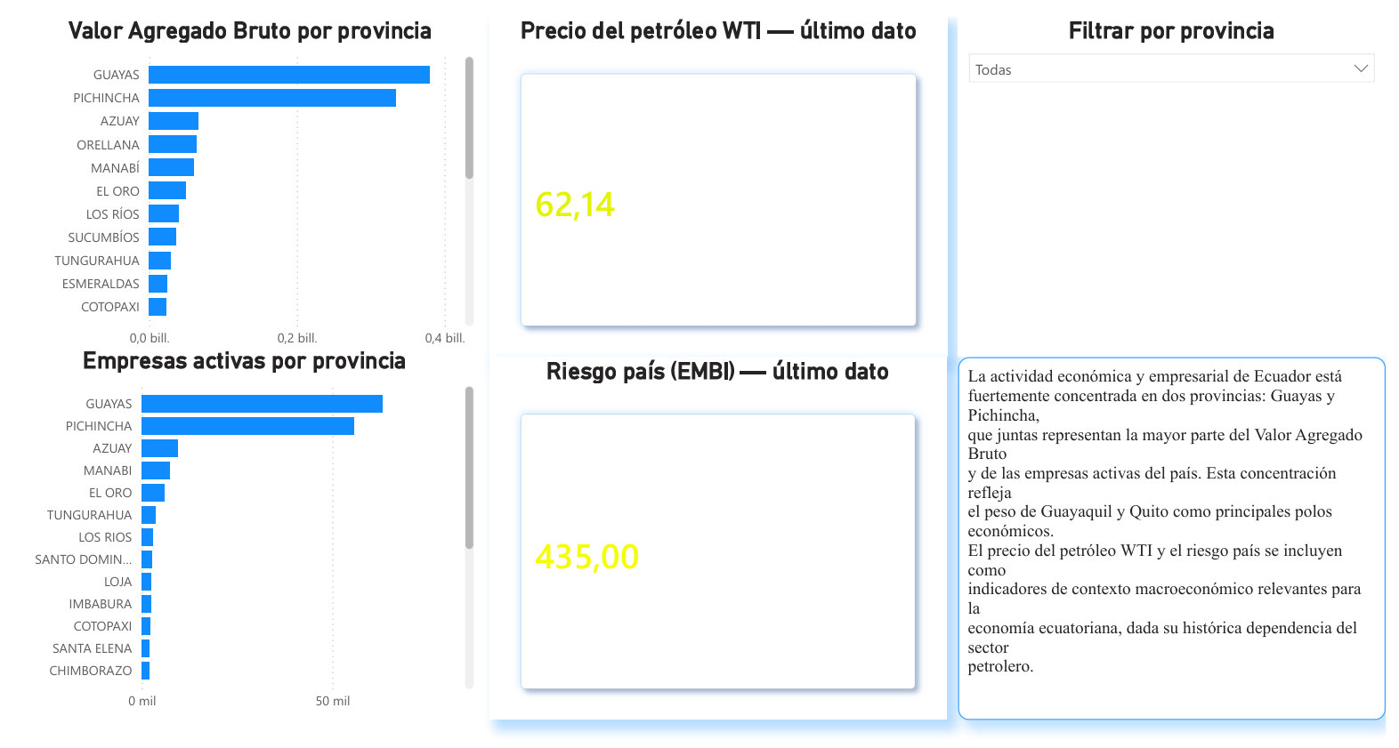
03 / DASHBOARD — PREGUNTA 2
¿Qué provincias concentran la actividad económica?
Valor Agregado Bruto y empresas activas por provincia, junto al contexto internacional (WTI y riesgo país).
INSIGHT
Guayas y Pichincha concentran la mayor parte del VAB y de las empresas activas del país.
62,14
Precio del petróleo WTI (USD)
435,00
Riesgo país — EMBI
2
Provincias concentran +50%
PRÁCTICUM INTERNO · INGENIERÍA DE DATOS · UTPL
P2 · CONTEXTO PROVINCIAL

Slide 8
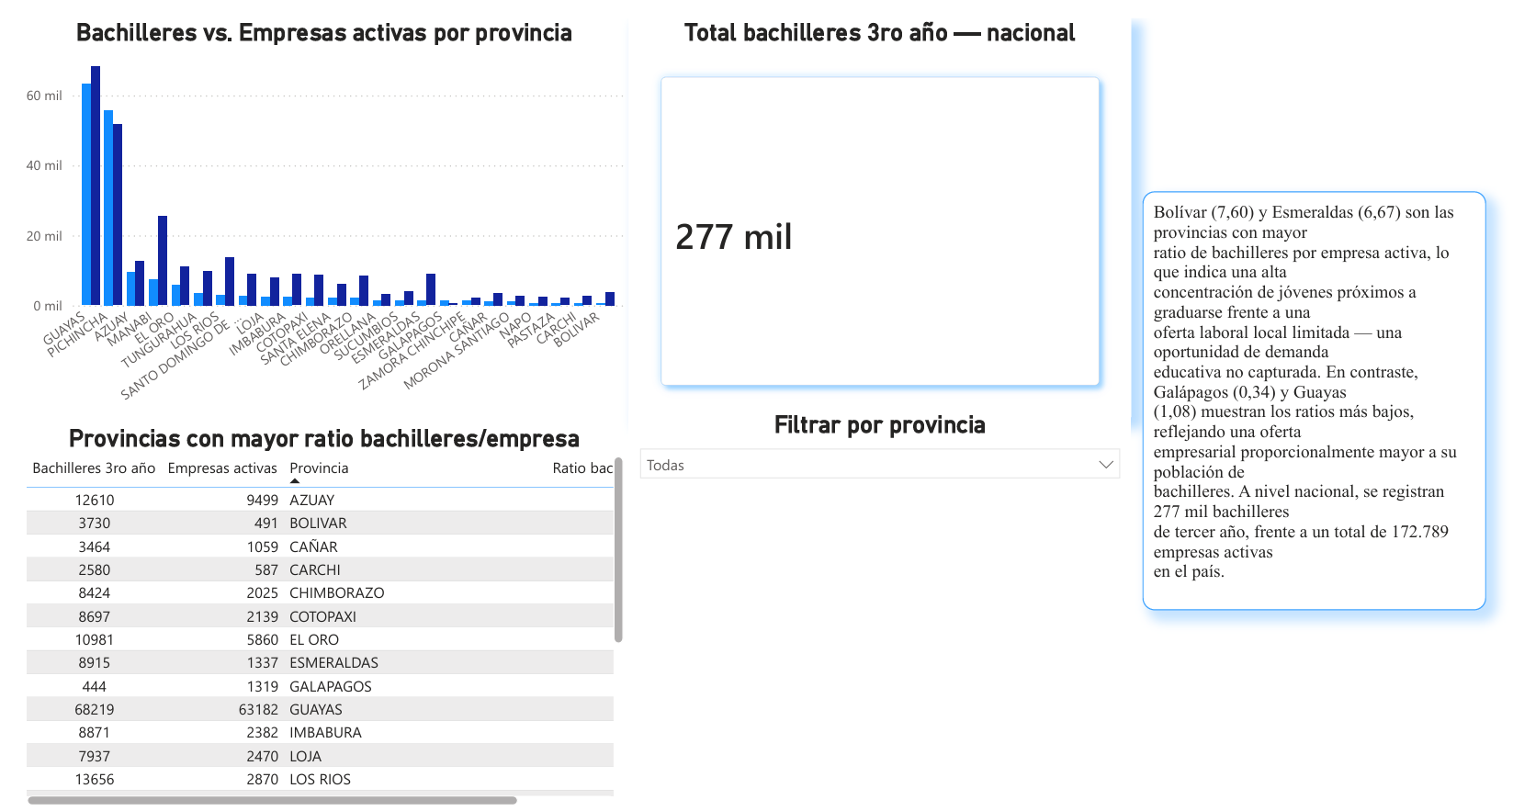
03 / DASHBOARD — PREGUNTA 3 · HALLAZGO CLAVE
El hallazgo estratégico: bachilleres vs. oferta laboral
Ratio de bachilleres de 3.º año por empresa activa, por provincia — la señal más útil para la UTPL.
HALLAZGO
Bolívar y Esmeraldas presentan el mayor ratio de bachilleres por empresa activa.
Alta concentración de jóvenes próximos a graduarse frente a una oferta laboral local limitada.
OPORTUNIDAD
Demanda educativa no capturada — relevante para la estrategia de captación de la UTPL.
PRÁCTICUM INTERNO · INGENIERÍA DE DATOS · UTPL
P3 · HALLAZGO CLAVE

Slide 9
05 / CONCLUSIONES Y RECOMENDACIONES
Lo que aprendí y cómo seguiría
1
2
2
3
Aprendizaje técnico
Iteración con feedback
Recomendación
Parsear 2,3 GB en formato Oracle en streaming, sin instalar el motor completo.
Semaforización, insights y filtros añadidos tras la revisión del tutor.
Automatizar pipeline.py con detección continua de archivos entregados por el RPA.
“El pipeline pasó de un proceso manual a uno reproducible, documentado y con mejora continua — la base que la UTPL necesita para escalar este tablero.”
Gracias — quedo abierto a sus preguntas.
PRÁCTICUM INTERNO · INGENIERÍA DE DATOS · UTPL
EXPOSICIÓN FINAL 2026

